Slide 1


House Price Prediction
4everTeamdowns

Slide 2
Contents
Step 01
Abstract
Purpose of research
Step 02
Data
Crawled Data from Dabnag
Conclusion
Step 03
Expect result from study
Visualization
Matplotlib, Sns plot
Step 04
Method of Analysis
???????

Slide 3
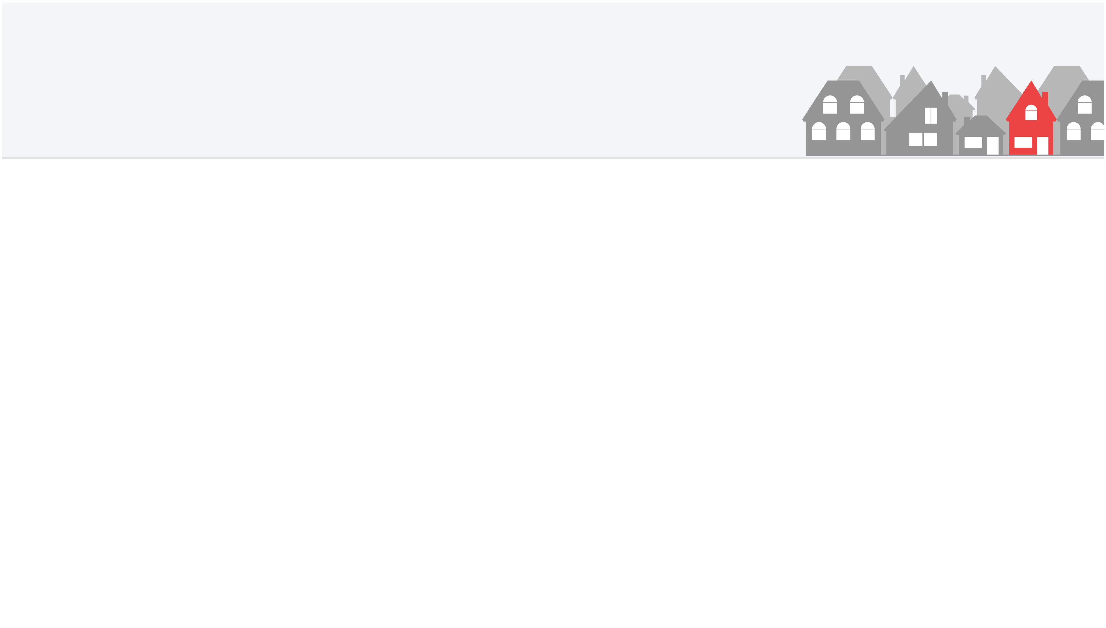
Purpose of Study
대학가 근처 집들의 데이터를 통해
적정 집 가격을 예측하는 모델을
만들고자 합니다.

Slide 4
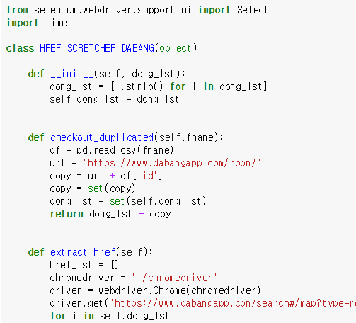
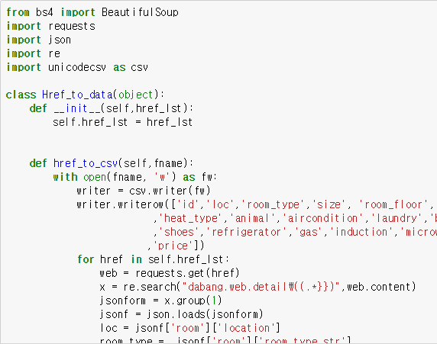
Dataset
Notes:
Selenium을 사용해서 각방별 url을 scretch하고 beautiful soup을 사용해 각 방의 데이터를 저장함.

Slide 5

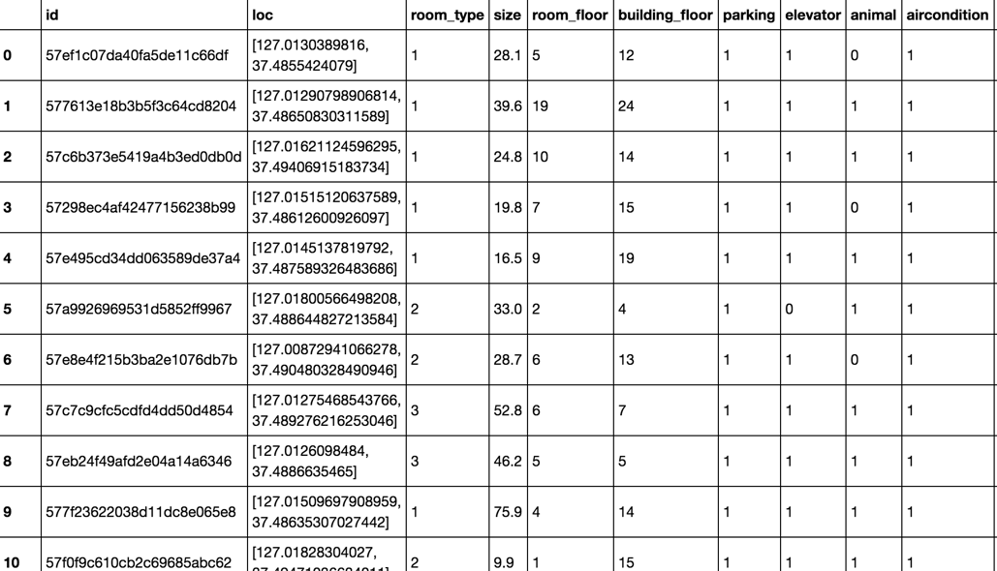
Dataset

Slide 6
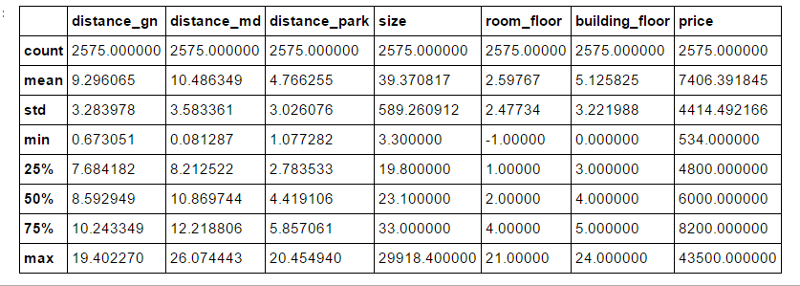
Descriptive Statistics
Notes:
강남과의 거리, 명동과의 거리 , 가장 가까운 한강공원, 집 크기, 방 층수, 건물층수, 가격의 descriptive statistics

Slide 7
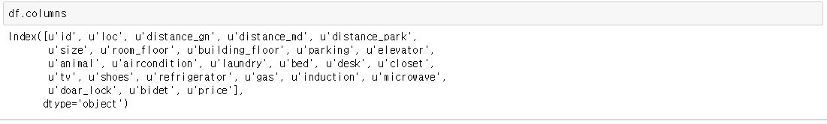
Columns

Slide 8
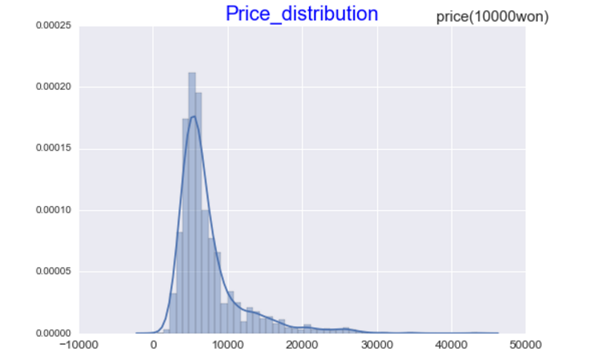
Visualization
Notes:
Price의 distribution을 확인한 결과 Skewness 가 커다랗게 나타남.

Slide 9
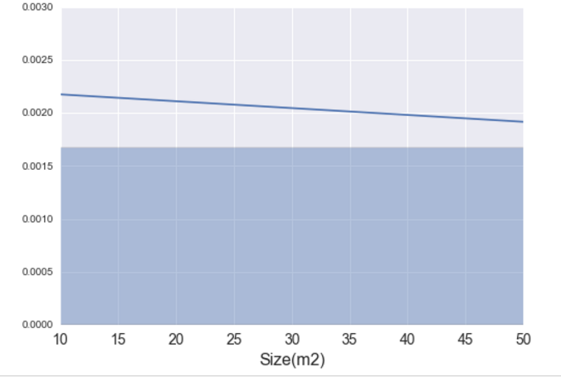
Visualization
Notes:
Size의 경우 균등하게 분포됨

Slide 10
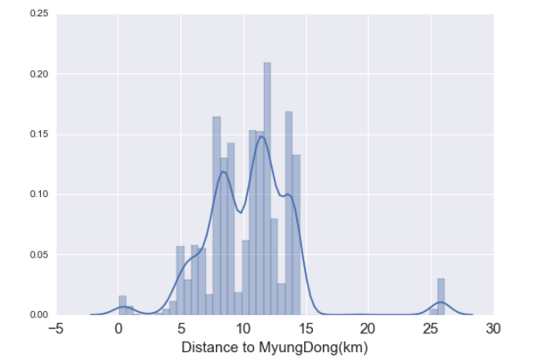
Visualization
Notes:
Size의 경우 균등하게 분포됨

Slide 11
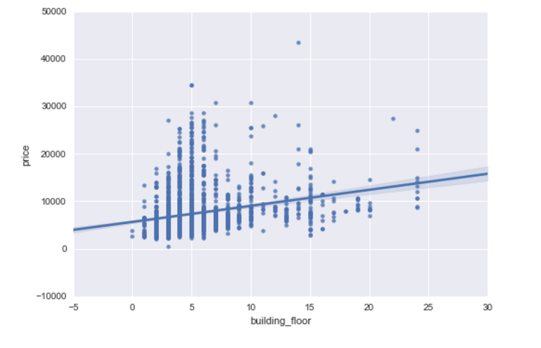
Visualization

Slide 12
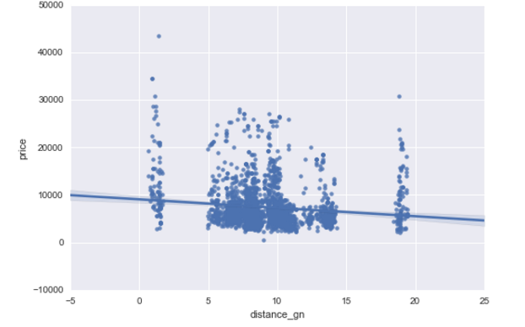
Visualization

Slide 13
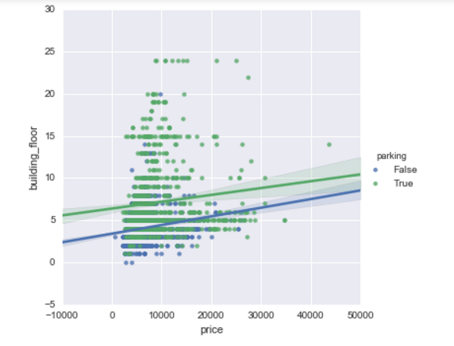
Visualization

Slide 14
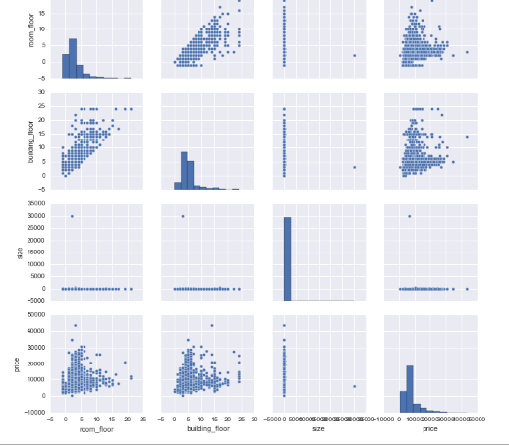

Slide 15
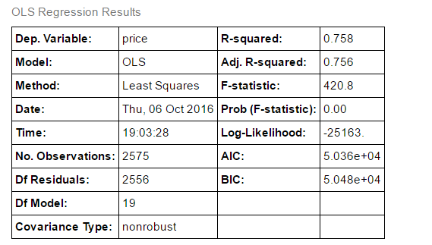
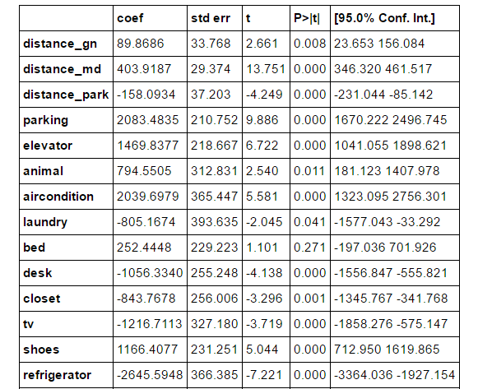
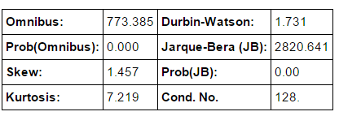
Simple test
Notes:
간단한 모델의 실험을 진행해 보았는데 Rsquared값은 다소 좋게 나왔지만 Residual의 정규성을 검정한 결과 normal분포를 따르지 않는것으로 나타남
Features간의 상관관계도 높게 나타남

Slide 16
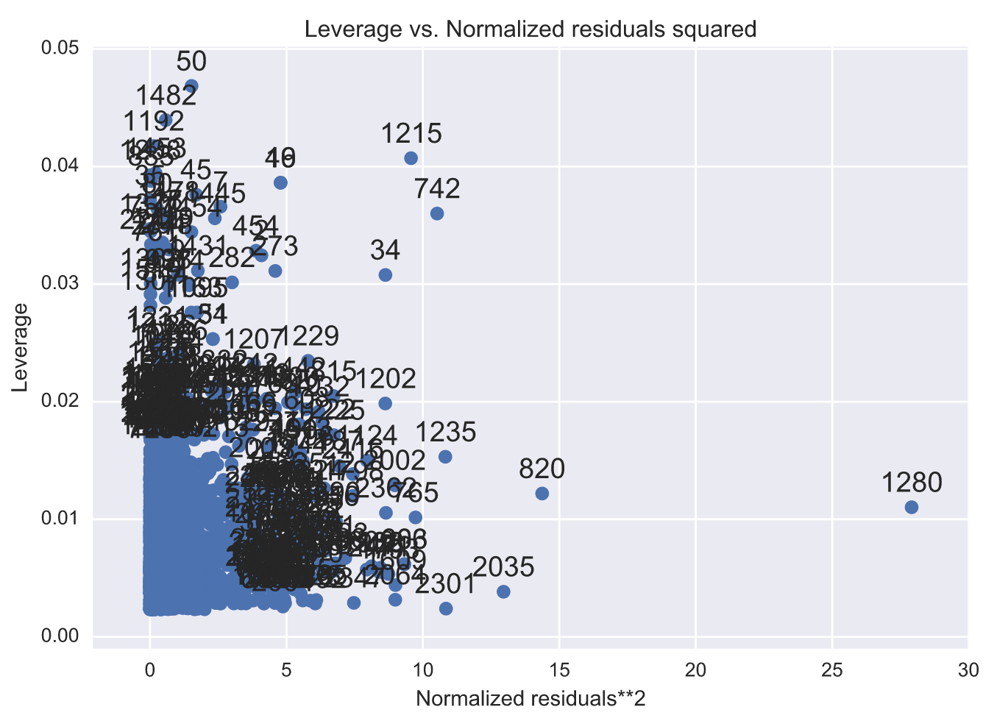
Notes:
Outlier를 찾아본 결과 다음과 같이 나타남

Slide 17
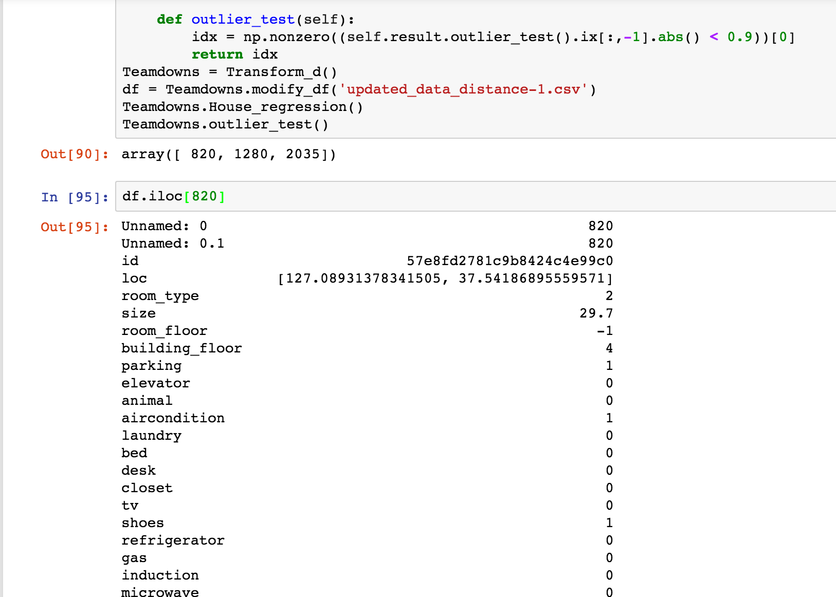
Notes:
아웃라이어 검출결과 다음과 같은 index의 데이터가 나타남.
Id를 통해 웹사이트를 검색

Slide 18
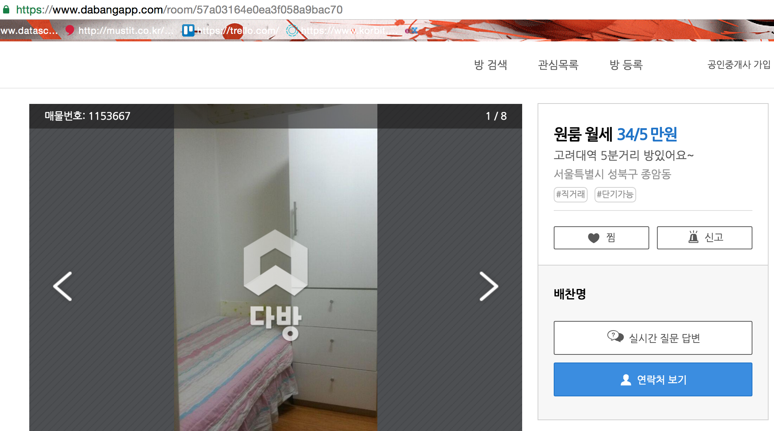
Notes:
웹사이트 검색결과 웹사이트에 데이터가 잘못 기입되어 가격이 지나치게 낮게나오거나 방 크기가 지나치게 크게 나옴

Slide 19
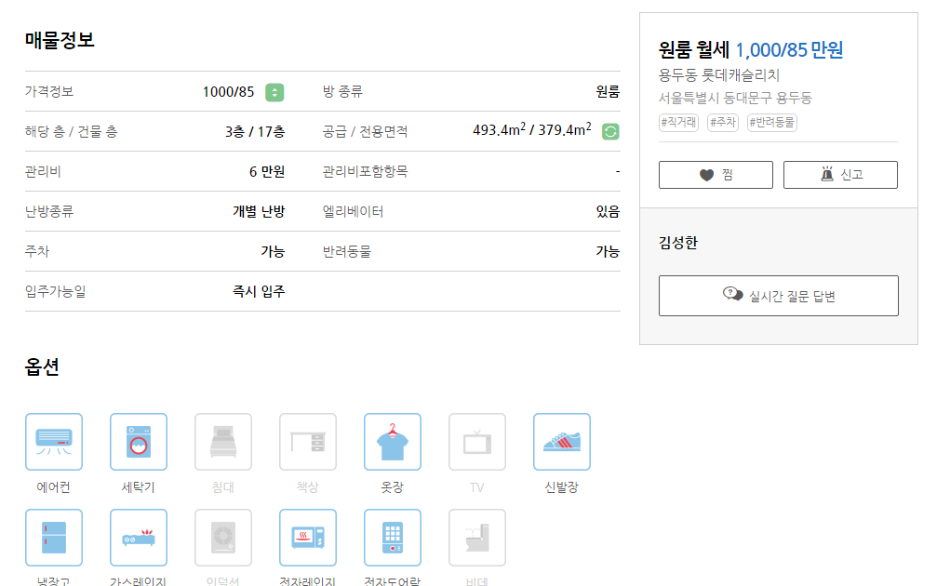

Slide 20
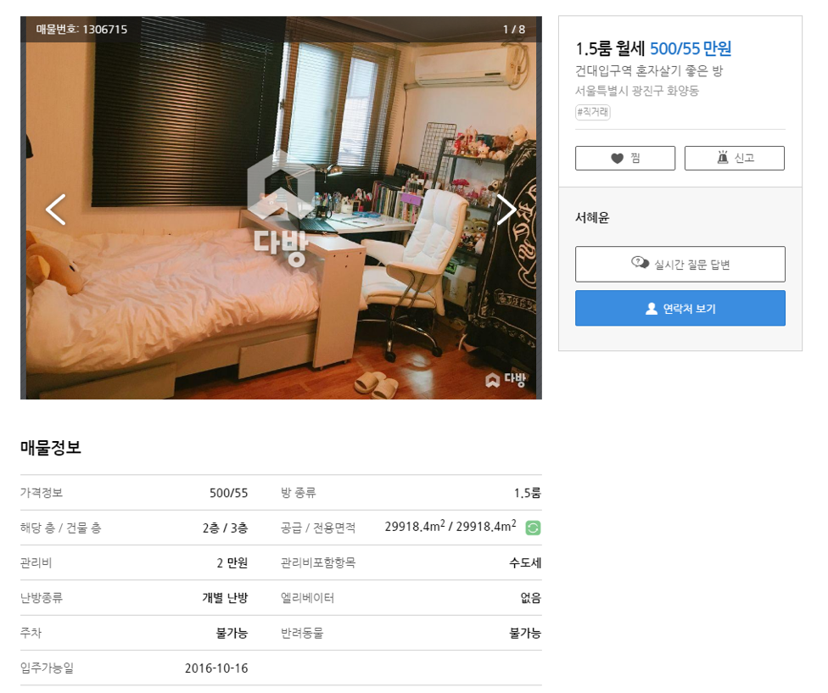

Slide 21
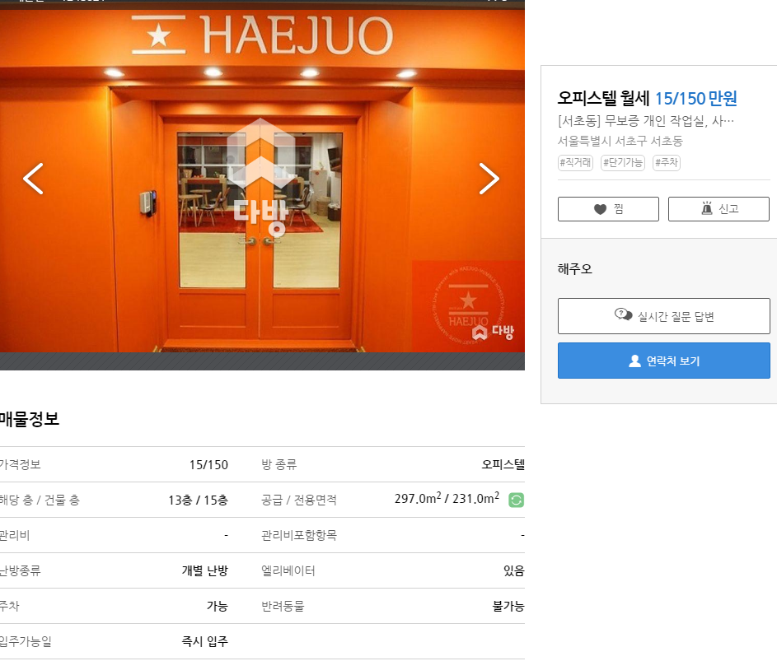

Slide 22
Method of Analysis
Regression!

